Slide 1
Japanese Alphabet
Ahmad Rio Adriansyah
Kamis, 23 Nov 2017
STT Nurul Fikri

Slide 2
Bahasa Jepang
Jepang menggunakan 3 macam alfabet (4 jika ditambah alfabet latin / romaji)
  Kanji
  Hiragana
  Katakana
  Romaji

Slide 3
Kanji (漢字)
diserap dari huruf-huruf piktogram Cina (Hànzì)
total seluruhnya ada 2136 yang sering digunakan ( jouyou kanji /常用漢字)
cara bacanya ada 2 :
  Onyomi : versi Jepang dari cara baca Cina
  Kunyomi : pengucapan asli bahasa Jepang sebelum mengadopsi huruf Cina

Slide 4
Kana
Diturunkan dari kata “kari-na” (仮名) yang artinya “nama yang dipinjam” atau “nama sementara”
Bentuk sederhana dari huruf Cina yang “dipinjam” untuk dipakai suaranya
Ada 2 macam yang digunakan
  Hiragana (平仮名) = biasa / sederhana
  Katakana (片仮名) = sepotong / sebagian
Dituliskan dalam tabel 5x10 yang diberi nama gojyuonjun (五十音順) / urutan lima puluh suara

Slide 5
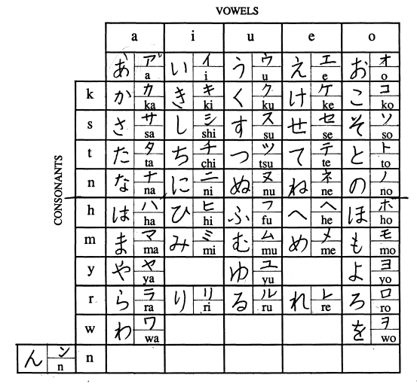
Go Jyu On
Note :
wi (ゐ/ヰ) dan we (ゑ/ヱ) resmi dihilangkan tahun 1946 karena mirip dengan i dan e
yi, ye, dan wu tidak ada

Slide 6
Kana Tambahan
Selain 46 huruf dasar (五十音), ada 61 modifikasi dan kombinasi di setiap sistemnya (hiragana dan katakana)
20 dakuon (濁音) : suara keruh, ditandai dengan diakritik / petik dua / tenten (“) di konsonan k,s,t, atau h. membuat suara berat
5 Handakuon(半濁音) : suara setengah keruh, ditandai dengan lingkaran kecil / maru (°) pada konsonan h. suara berubah jadi p
36 Youon (拗音) : suara nada, gabungan konsonan kolom i (termasuk dakuon dan handakuonnya) dengan ya, yu, atau yo
1 Sokuon (促音) : suara lebur (terasimilasi), huruf tsu kecilっ. Tidak bersuara, tapi huruf selanjutnya dibaca tebal
Huruf tambahan 6 buah : untuk mengakomodir suara dari bahasa asing, vokal kecil (ぁ, ぃ, ぅ,ぇ, ぉ) dan pembuat suara v (う゛)

Slide 7
Romaji (ローマ字)
Bahasa jepang yang dilatinkan
Ditulis dalam alfabet latin (abjad)
Untuk membantu orang luar Jepang yang tidak bisa membaca kana atau kanji
Note : hati hati menggunakannya karena bahasa Jepang banyak yang homonim
contoh : kata hashi bisa berarti jembatan (橋) atau sumpit (箸)

Slide 8
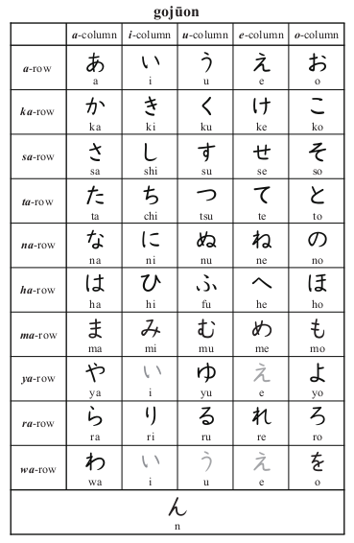
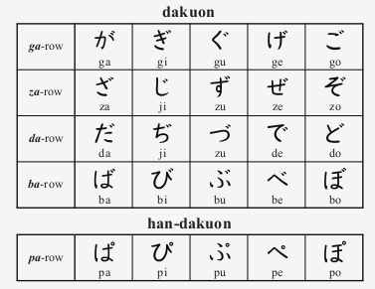


Hiragana

Slide 9
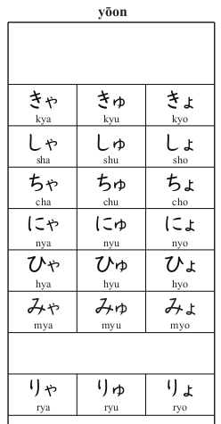
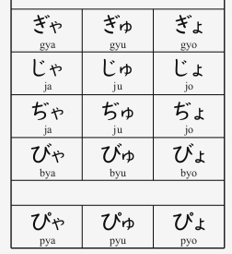
Hiragana

Slide 10
Referensi
A Guide to Learning Hiragana and Katakana
http://www.japanese-lesson.com/

